Slide 1









ANALISIS PENGELUARAN PELANGGAN WHOLESALE

Slide 2

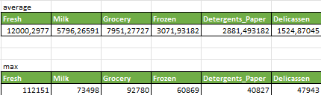
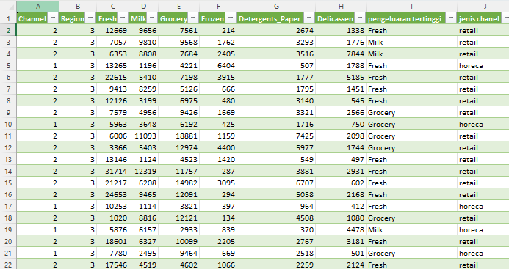

DATA AWAL
1
3
RATA-RATA PENGELUARAN:
Pelanggan Horeca biasanya menghabiskan sekitar Rp 5.000.000 per bulan, sementara pelanggan Retail rata-rata menghabiskan Rp 1.500.000 per bulan.
2

Slide 3

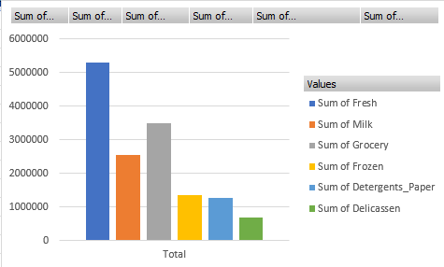
GRAFIK

Slide 4
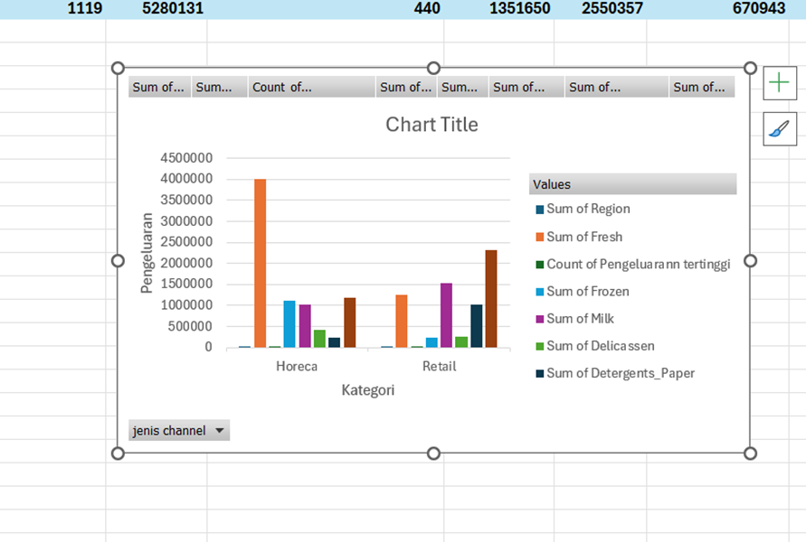

Diagram segmentasi

Slide 5
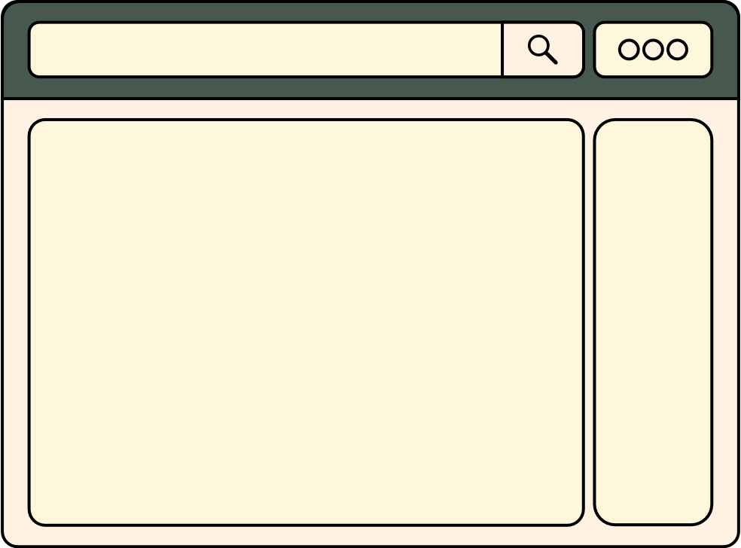
kesimpulan dan rekomendasi
Horeca (Hotel/Restaurant/Café) merupakan saluran distribusi yang paling banyak menghasilkan pendapatan, terutama pada kategori Fresh dengan total pendapatan sebesar 4.015.717.
Retail memiliki kontribusi lebih kecil pada kategori Fresh (1.264.414) tetapi kuat di kategori Grocery.
rekomendasi :
.Fokus pada peningkatan penjualan kategori Fresh melalui strategi:
Paket bundling.
Diskon bundling

